Slide 1

https://www.tukuppt.com/v
LOF基金套利研究
UES POWERPOINT TEMPLATE DESIGN

Slide 2
UES POWERPOINT DESIGN
BUSINESS TEMPLATE

Slide 3
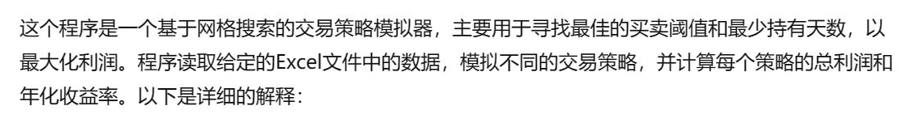
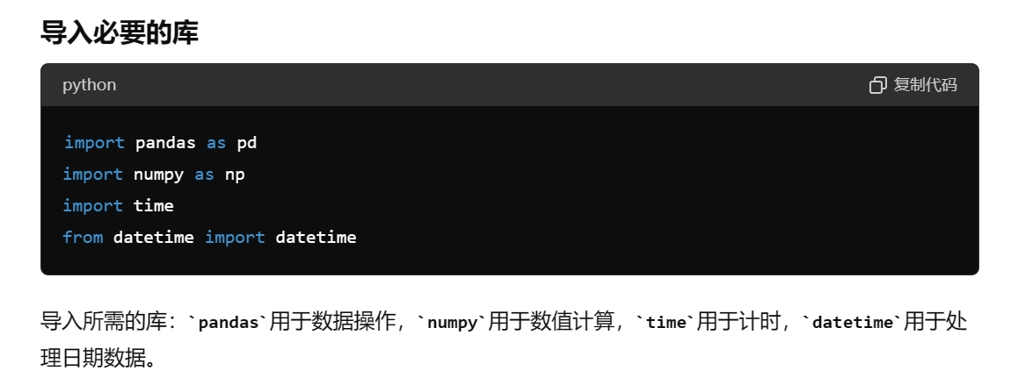
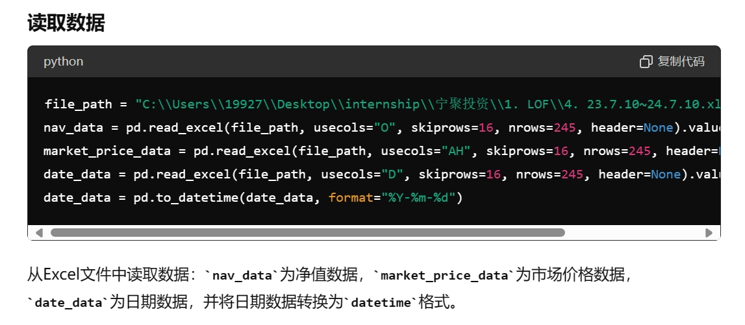
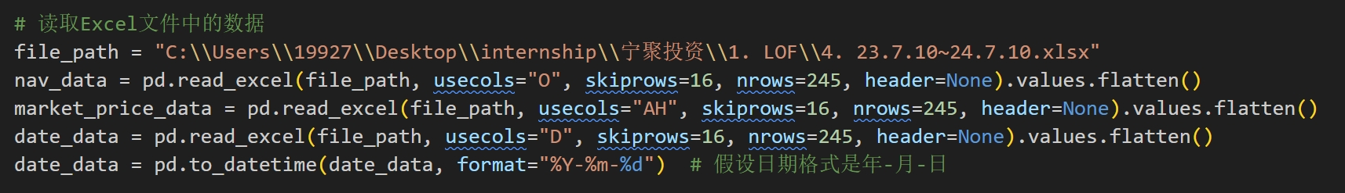
UES POWERPOINT DESIGN
BUSINESS TEMPLATE

Slide 4
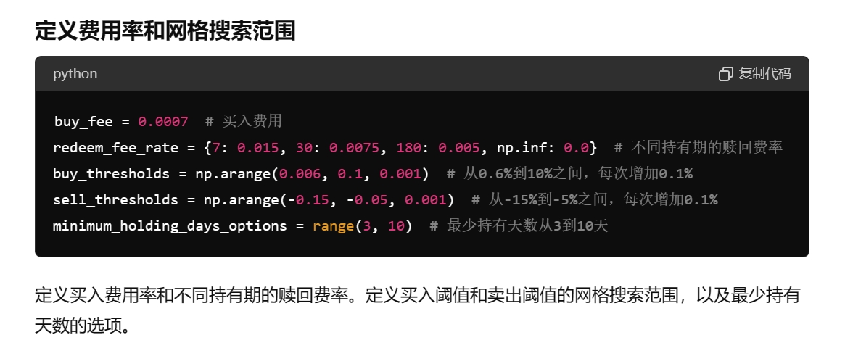
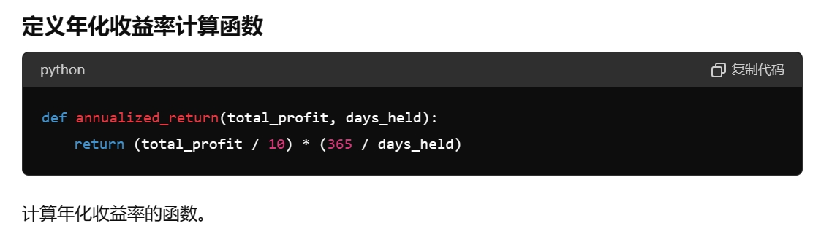
UES POWERPOINT DESIGN
BUSINESS TEMPLATE

Slide 5
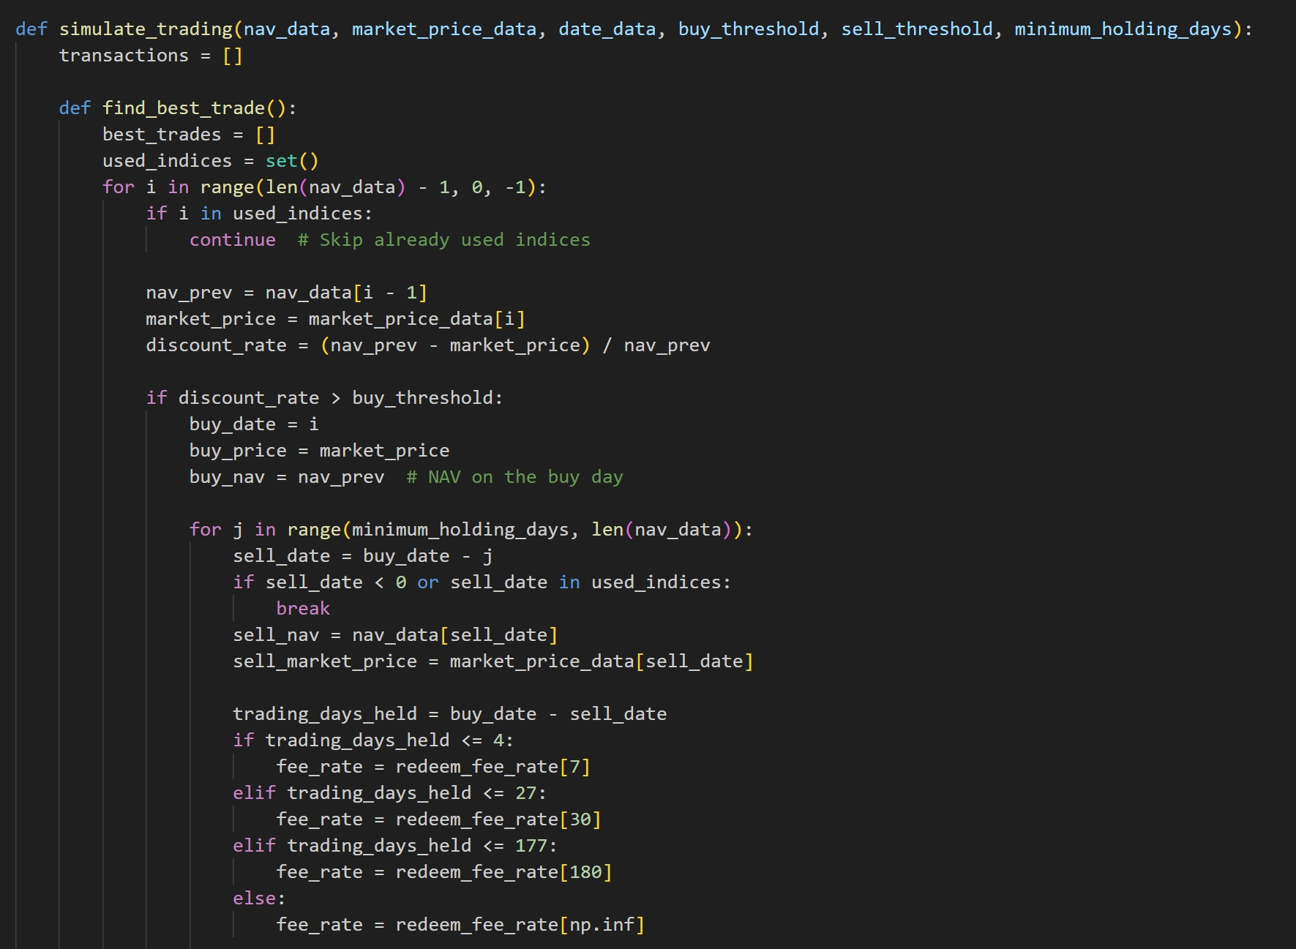

UES POWERPOINT DESIGN
BUSINESS TEMPLATE

Slide 6
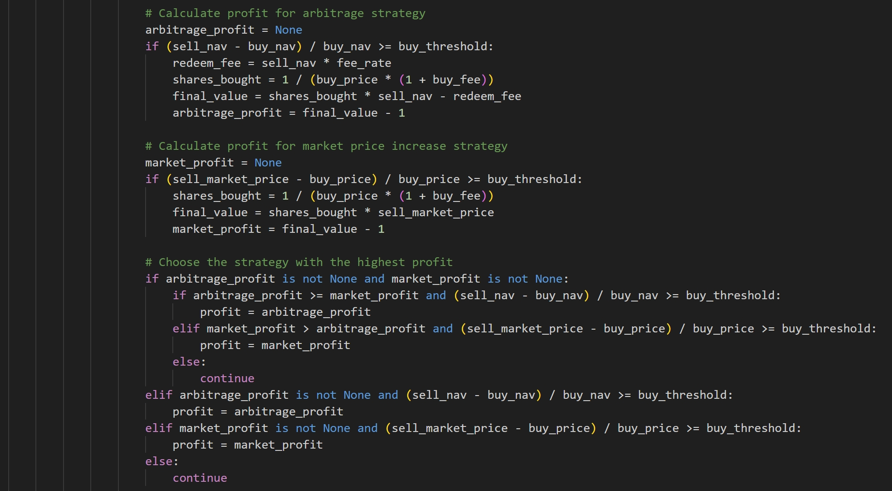

Slide 7
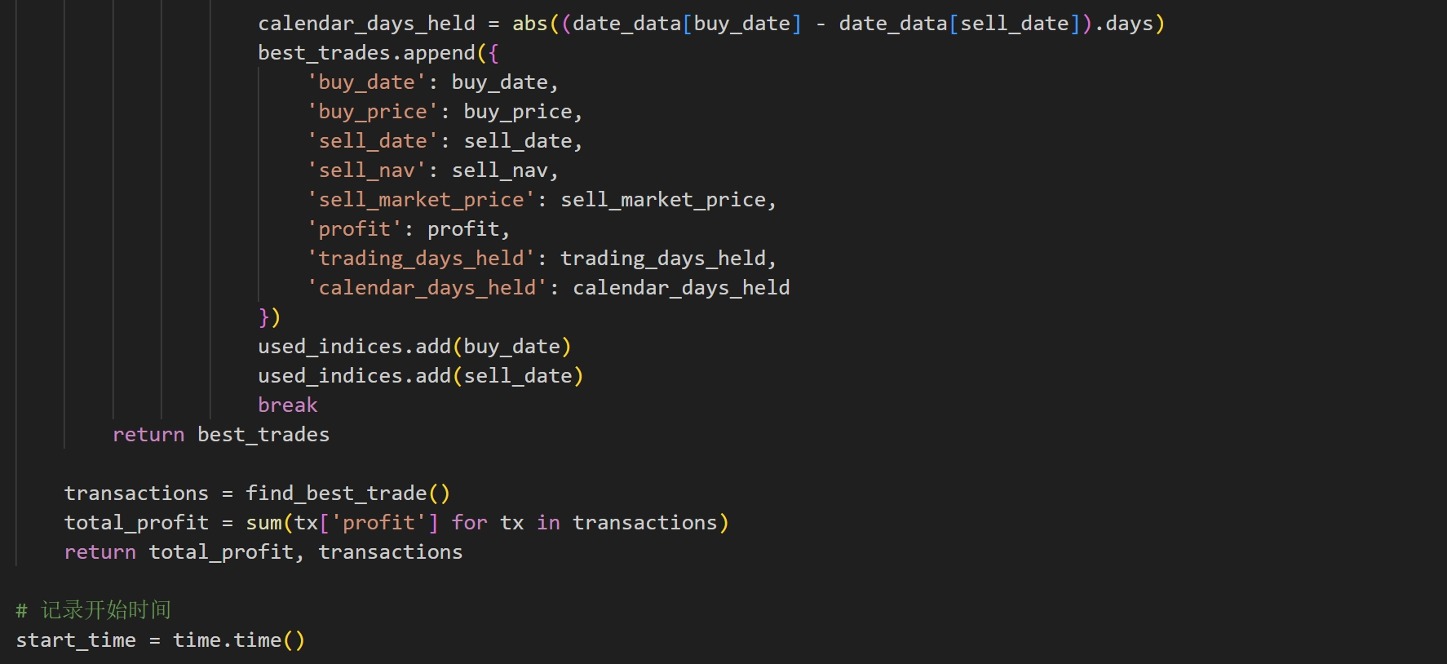
UES POWERPOINT DESIGN
BUSINESS TEMPLATE

Slide 8
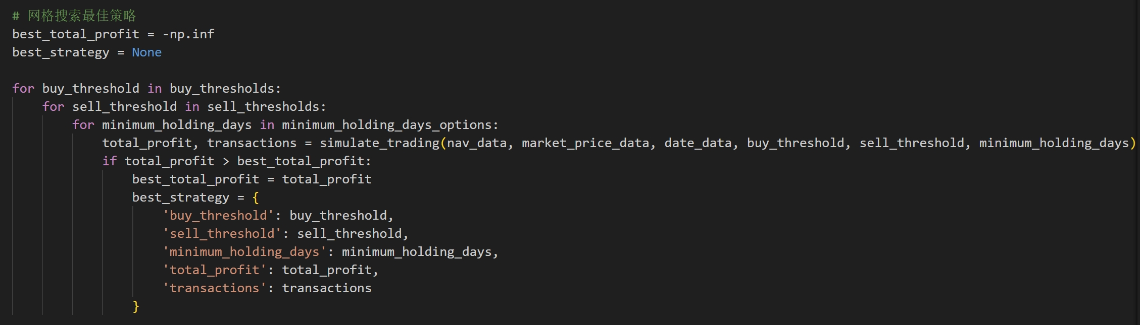

UES POWERPOINT DESIGN
BUSINESS TEMPLATE

Slide 9
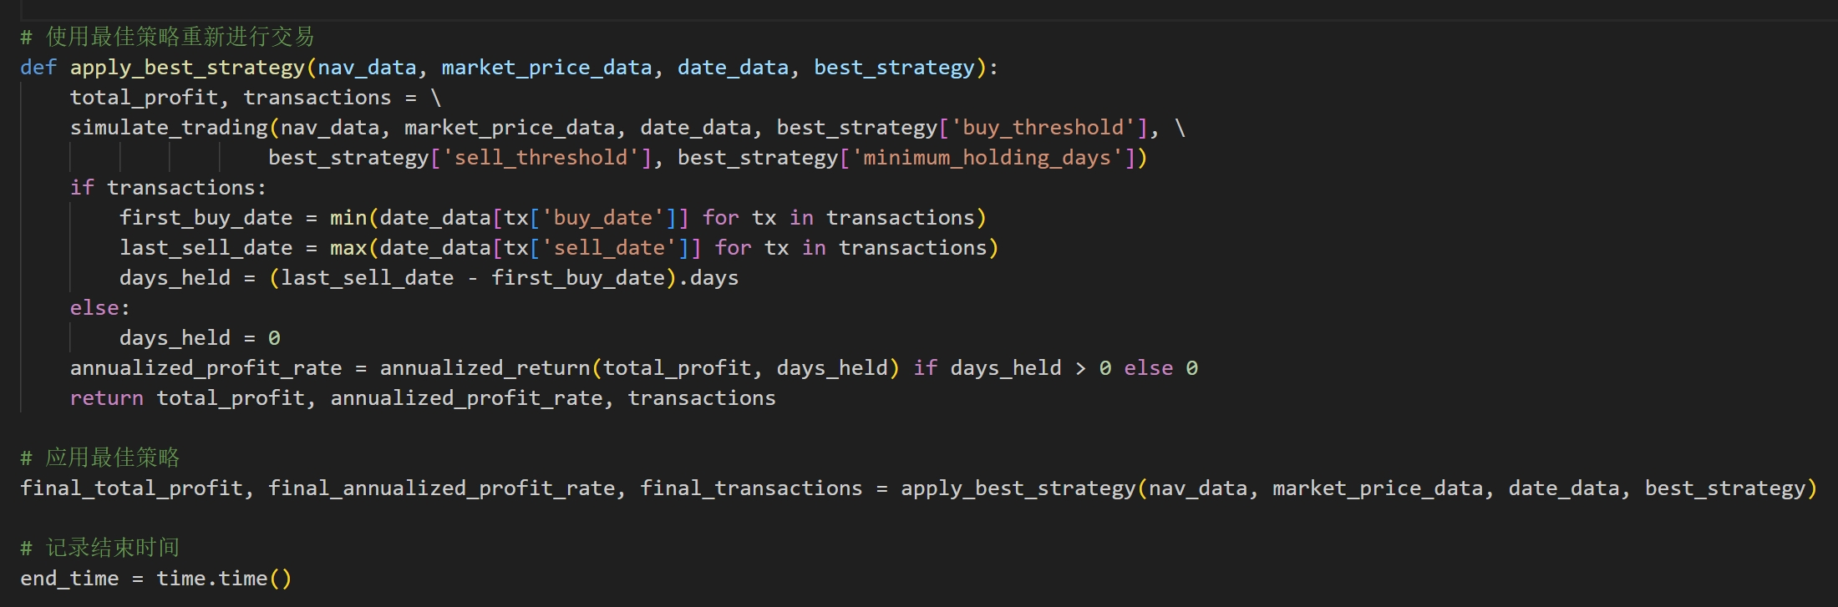

UES POWERPOINT DESIGN
BUSINESS TEMPLATE

Slide 10
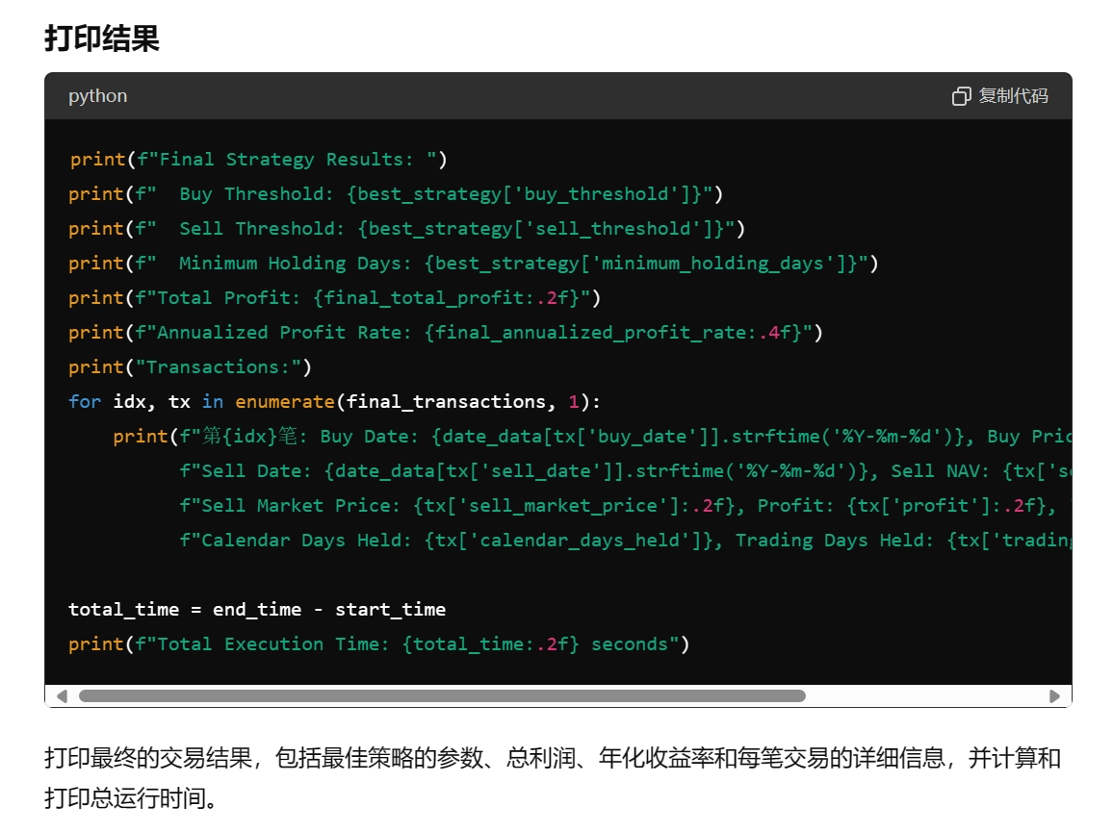
UES POWERPOINT DESIGN
BUSINESS TEMPLATE

Slide 11
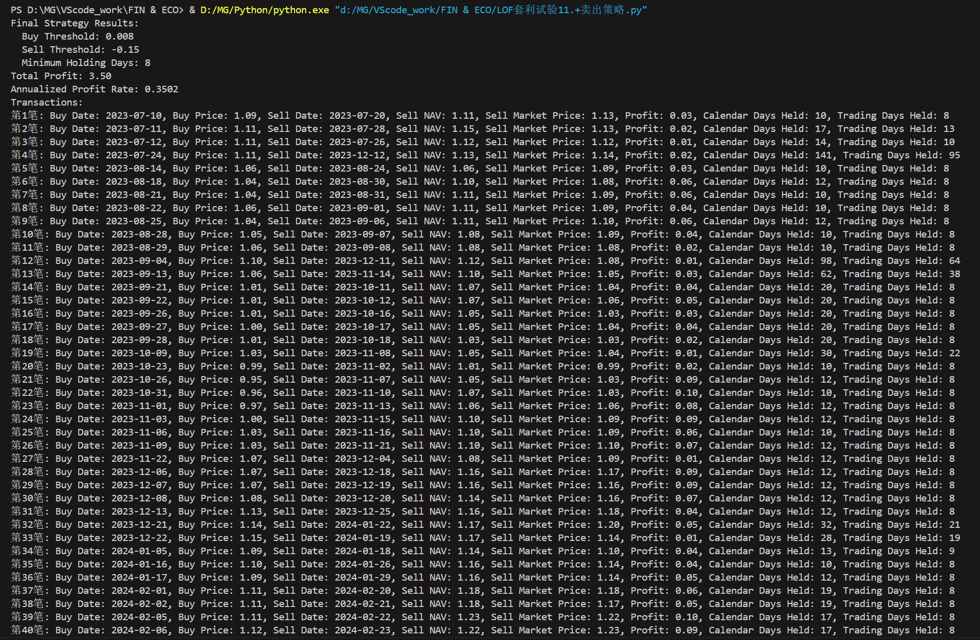
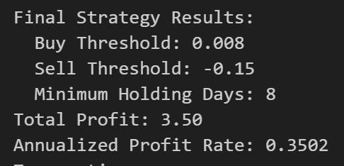
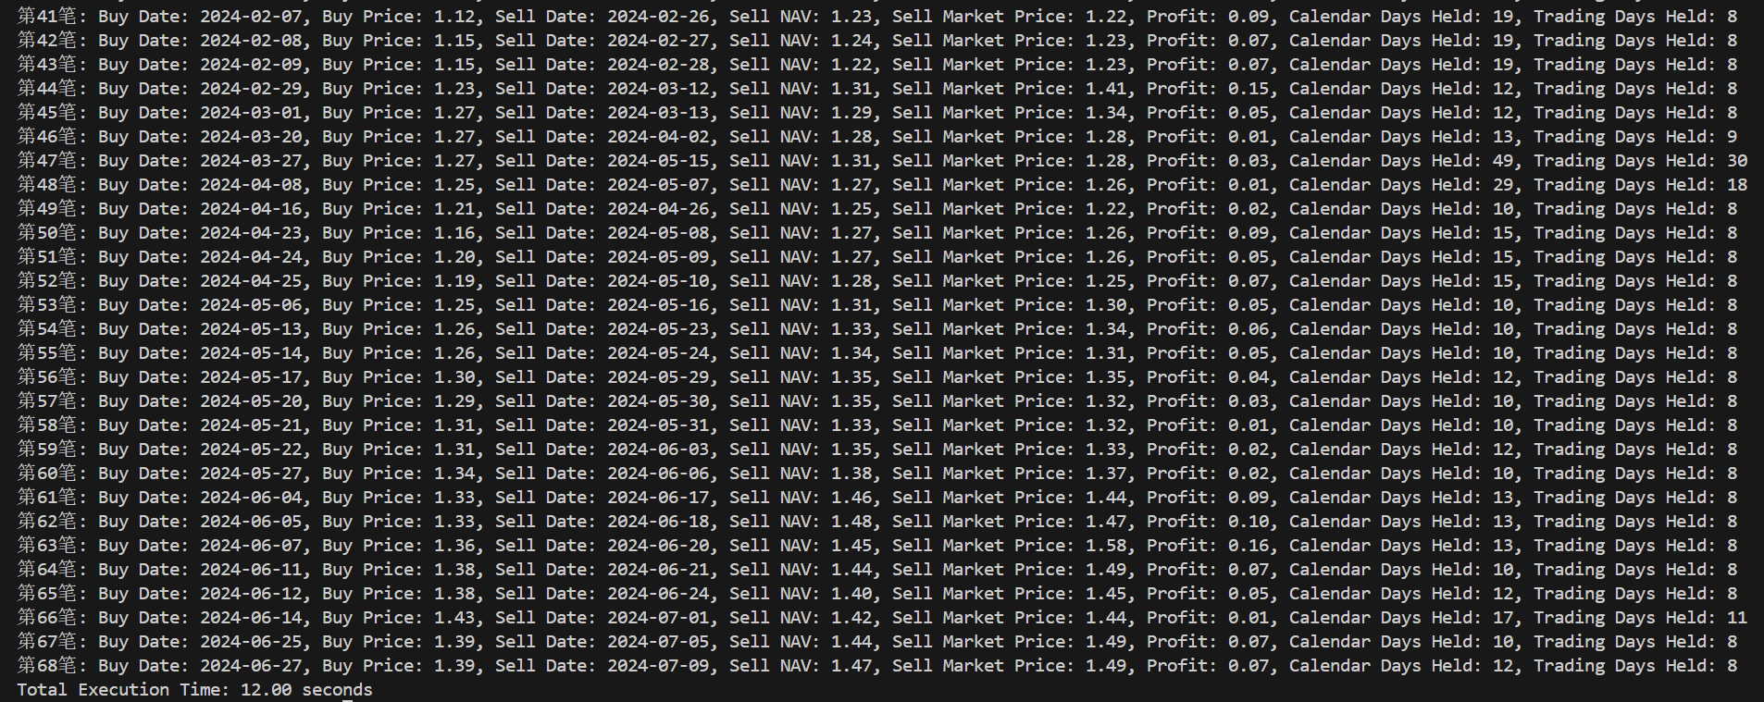
UES POWERPOINT DESIGN
BUSINESS TEMPLATE

Slide 12
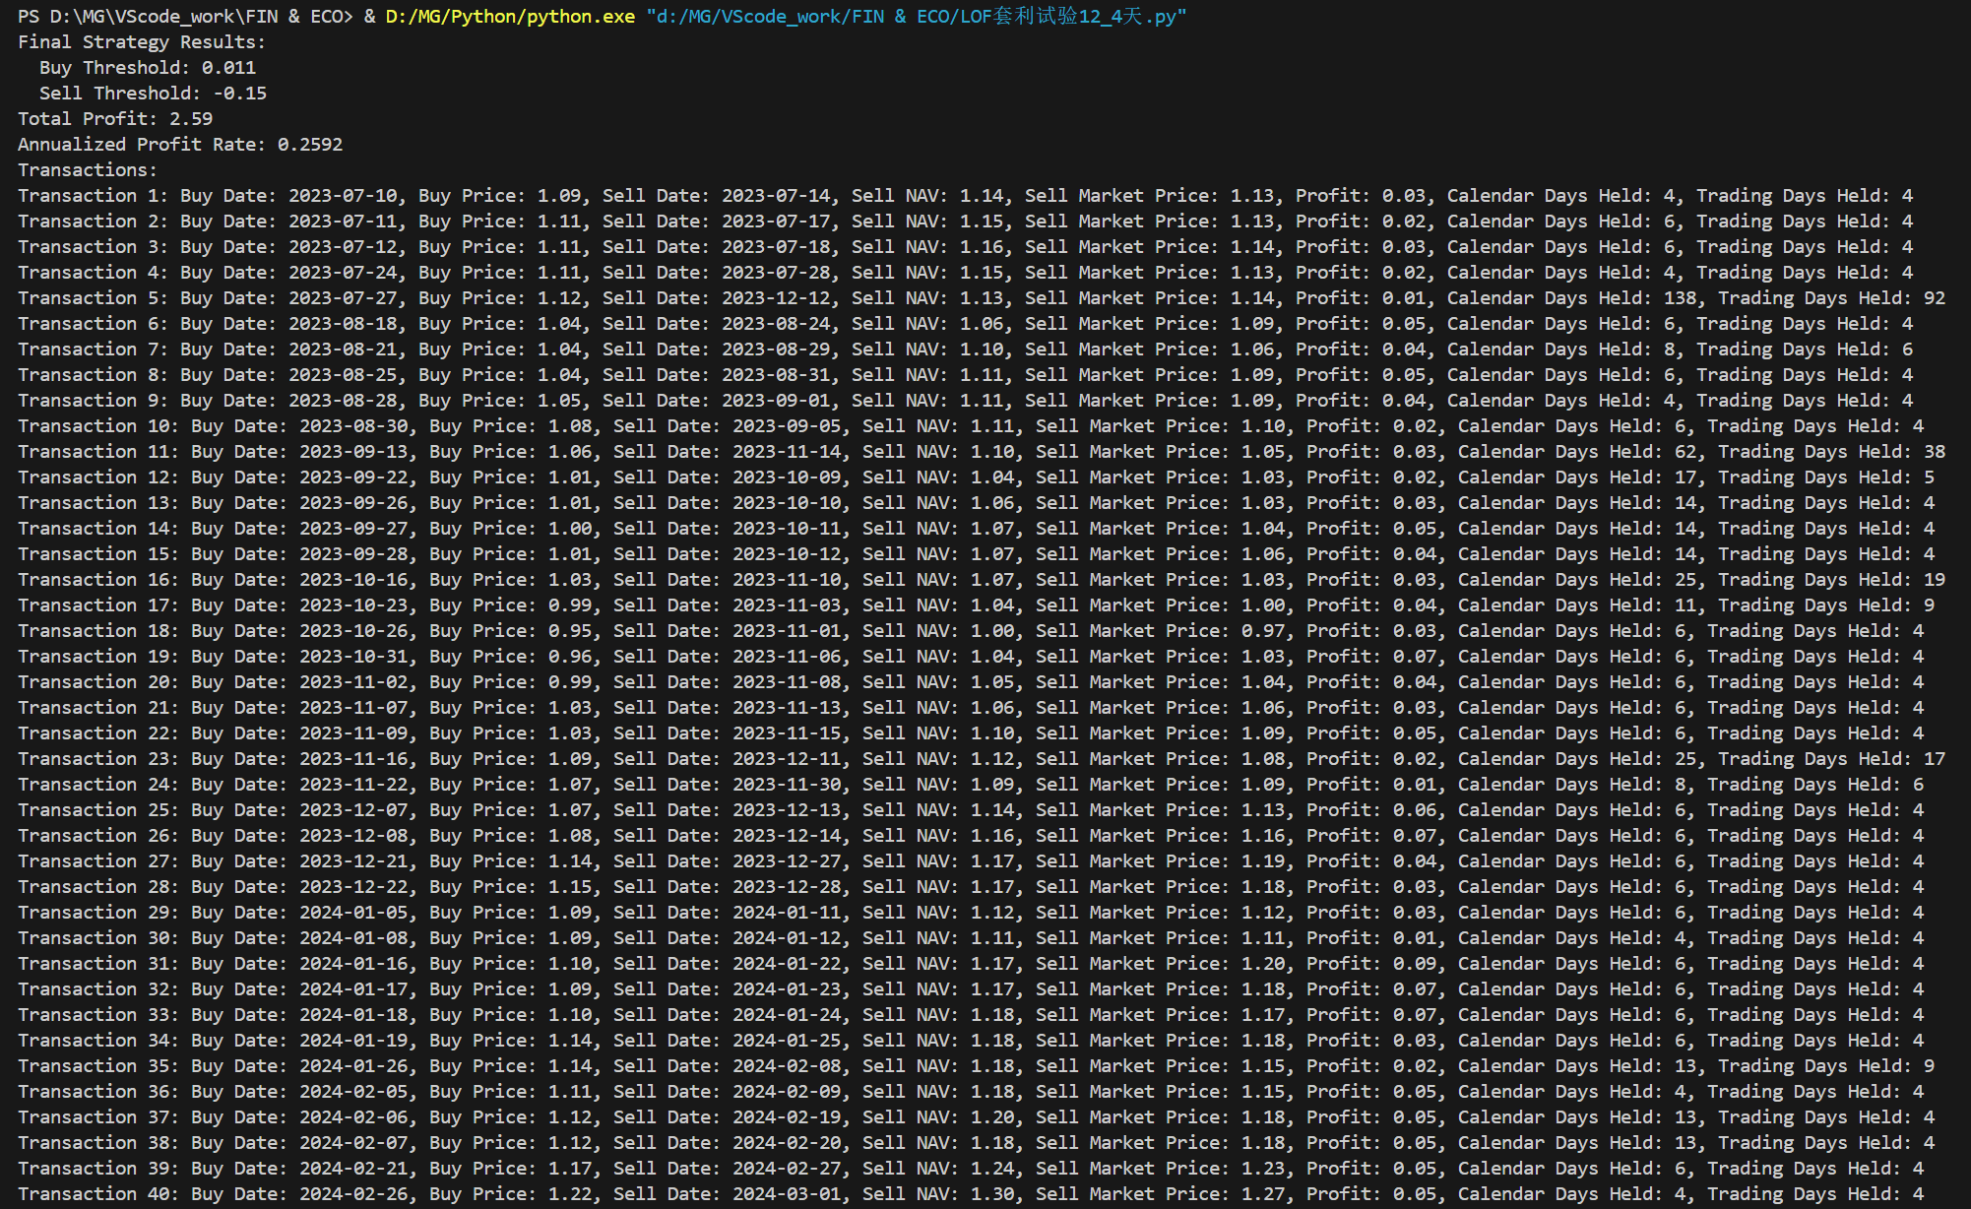
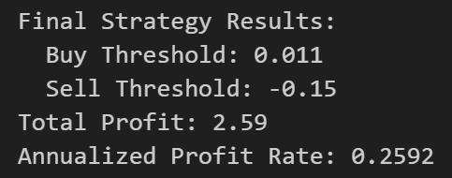
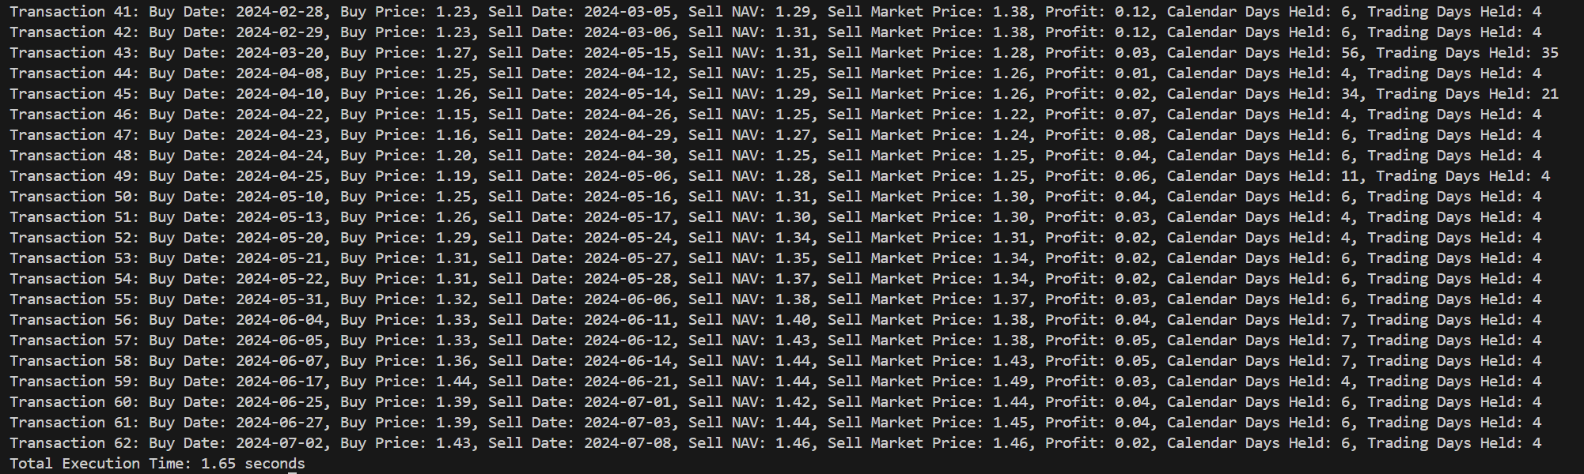
UES POWERPOINT DESIGN
BUSINESS TEMPLATE

Slide 13
UES POWERPOINT DESIGN
BUSINESS TEMPLATE

Slide 14
在这里填写目录标题内容
BUSINESS TEMPLATE
在这里填写小标题
您的内容打在这里，或者通过复制您的文本后，在此框中选择粘贴，并选择只保留文字。您的内容打在这里，或者通过复制您的文本后，在此框中选择粘贴，并选择只保留文字。
在这里填写小标题
您的内容打在这里，或者通过复制您的文本后，在此框中选择粘贴，并选择只保留文字。您的内容打在这里，或者通过复制您的文本后，在此框中选择粘贴，并选择只保留文字。
在这里填写小标题
您的内容打在这里，或者通过复制您的文本后，在此框中选择粘贴，并选择只保留文字。您的内容打在这里，或者通过复制您的文本后，在此框中选择粘贴，并选择只保留文字。
在这里填写小标题
您的内容打在这里，或者通过复制您的文本后，在此框中选择粘贴，并选择只保留文字。您的内容打在这里，或者通过复制您的文本后，在此框中选择粘贴，并选择只保留文字。
在这里填写小标题
您的内容打在这里，或者通过复制您的文本后，在此框中选择粘贴，并选择只保留文字。您的内容打在这里，或者通过复制您的文本后，在此框中选择粘贴，并选择只保留文字。
在这里填写小标题
您的内容打在这里，或者通过复制您的文本后，在此框中选择粘贴，并选择只保留文字。您的内容打在这里，或者通过复制您的文本后，在此框中选择粘贴，并选择只保留文字。

Slide 15
UES POWERPOINT DESIGN
BUSINESS TEMPLATE
在这里填写小标题
您的内容打在这里，或者通过复制您的文本后，在此框中选择粘贴，并选择只保留文字。您的内容打在这里，或者通过复制您的文本后，在此框中选择粘贴，并选择只保留文字。
在这里填写小标题
您的内容打在这里，或者通过复制您的文本后，在此框中选择粘贴，并选择只保留文字。您的内容打在这里，或者通过复制您的文本后，在此框中选择粘贴，并选择只保留文字。
在这里填写小标题
您的内容打在这里，或者通过复制您的文本后，在此框中选择粘贴，并选择只保留文字。您的内容打在这里，或者通过复制您的文本后，在此框中选择粘贴，并选择只保留文字。
在这里填写小标题
您的内容打在这里，或者通过复制您的文本后，在此框中选择粘贴，并选择只保留文字。您的内容打在这里，或者通过复制您的文本后，在此框中选择粘贴，并选择只保留文字。
在这里填写小标题
您的内容打在这里，或者通过复制您的文本后，在此框中选择粘贴，并选择只保留文字。您的内容打在这里，或者通过复制您的文本后，在此框中选择粘贴，并选择只保留文字。

Slide 16
UES POWERPOINT DESIGN
BUSINESS TEMPLATE
在这里填写小标题
您的内容打在这里，或者通过复制您的文本后，在此框中选择粘贴，并选择只保留文字。您的内容打在这里，或者通过复制您的文本后，在此框中选择粘贴，并选择只保留文字。
在这里填写小标题
您的内容打在这里，或者通过复制您的文本后，在此框中选择粘贴，并选择只保留文字。您的内容打在这里，或者通过复制您的文本后，在此框中选择粘贴，并选择只保留文字。
2014
2017
在这里填写小标题
您的内容打在这里，或者通过复制您的文本后，在此框中选择粘贴，并选择只保留文字。您的内容打在这里，或者通过复制您的文本后，在此框中选择粘贴，并选择只保留文字。
2011
在这里填写小标题
您的内容打在这里，或者通过复制您的文本后，在此框中选择粘贴，并选择只保留文字。您的内容打在这里，或者通过复制您的文本后，在此框中选择粘贴，并选择只保留文字。
2010

Slide 17
UES POWERPOINT DESIGN
BUSINESS TEMPLATE
在这里填写小标题
您的内容打在这里，或者通过复制您的文本后，在此框中选择粘贴，并选择只保留文字。您的内容打在这里，或者通过复制您的文本后，在此框中选择粘贴，并选择只保留文字。
在这里填写小标题
您的内容打在这里，或者通过复制您的文本后，在此框中选择粘贴，并选择只保留文字。您的内容打在这里，或者通过复制您的文本后，在此框中选择粘贴，并选择只保留文字。
在这里填写小标题
您的内容打在这里，或者通过复制您的文本后，在此框中选择粘贴，并选择只保留文字。您的内容打在这里，或者通过复制您的文本后，在此框中选择粘贴，并选择只保留文字。
在这里填写小标题
您的内容打在这里，或者通过复制您的文本后，在此框中选择粘贴，并选择只保留文字。您的内容打在这里，或者通过复制您的文本后，在此框中选择粘贴，并选择只保留文字。
在这里填写小标题
您的内容打在这里，或者通过复制您的文本后，在此框中选择粘贴，并选择只保留文字。您的内容打在这里，或者通过复制您的文本后，在此框中选择粘贴，并选择只保留文字。

Slide 18
UES POWERPOINT DESIGN
BUSINESS TEMPLATE
在这里填写小标题
您的内容打在这里，或者通过复制您的文本后，在此框中选择粘贴，并选择只保留文字。您的内容打在这里，或者通过复制您的文本后，在此框中选择粘贴，并选择只保留文字。
在这里填写小标题
您的内容打在这里，或者通过复制您的文本后，在此框中选择粘贴，并选择只保留文字。您的内容打在这里，或者通过复制您的文本后，在此框中选择粘贴，并选择只保留文字。
在这里填写小标题
您的内容打在这里，或者通过复制您的文本后，在此框中选择粘贴，并选择只保留文字。您的内容打在这里，或者通过复制您的文本后，在此框中选择粘贴，并选择只保留文字。
在这里填写小标题
您的内容打在这里，或者通过复制您的文本后，在此框中选择粘贴，并选择只保留文字。您的内容打在这里，或者通过复制您的文本后，在此框中选择粘贴，并选择只保留文字。
在这里填写小标题
您的内容打在这里，或者通过复制您的文本后，在此框中选择粘贴，并选择只保留文字。您的内容打在这里，或者通过复制您的文本后，在此框中选择粘贴，并选择只保留文字。

Slide 19
UES POWERPOINT DESIGN
BUSINESS TEMPLATE
02
在这里填写小标题
您的内容打在这里，或者通过复制您的文本后，在此框中选择粘贴，并选择只保留文字。您的内容打在这里，或者通过复制您的文本后，在此框中选择粘贴，并选择只保留文字。
在这里填写小标题
您的内容打在这里，或者通过复制您的文本后，在此框中选择粘贴，并选择只保留文字。您的内容打在这里，或者通过复制您的文本后，在此框中选择粘贴，并选择只保留文字。
01
在这里填写小标题
您的内容打在这里，或者通过复制您的文本后，在此框中选择粘贴，并选择只保留文字。您的内容打在这里，或者通过复制您的文本后，在此框中选择粘贴，并选择只保留文字。
03
在这里填写小标题
您的内容打在这里，或者通过复制您的文本后，在此框中选择粘贴，并选择只保留文字。您的内容打在这里，或者通过复制您的文本后，在此框中选择粘贴，并选择只保留文字。
04

Slide 20
UES POWERPOINT DESIGN
BUSINESS TEMPLATE
在这里填写小标题
您的内容打在这里，或者通过复制您的文本后，在此框中选择粘贴，并选择只保留文字。您的内容打在这里，或者通过复制您的文本后，在此框中选择粘贴，并选择只保留文字。
01
04
在这里填写小标题
您的内容打在这里，或者通过复制您的文本后，在此框中选择粘贴，并选择只保留文字。您的内容打在这里，或者通过复制您的文本后，在此框中选择粘贴，并选择只保留文字。
02
03
在这里填写小标题
您的内容打在这里，或者通过复制您的文本后，在此框中选择粘贴，并选择只保留文字。您的内容打在这里，或者通过复制您的文本后，在此框中选择粘贴，并选择只保留文字。
03
02
在这里填写小标题
您的内容打在这里，或者通过复制您的文本后，在此框中选择粘贴，并选择只保留文字。您的内容打在这里，或者通过复制您的文本后，在此框中选择粘贴，并选择只保留文字。
04
01

Slide 21
UES POWERPOINT DESIGN
BUSINESS TEMPLATE
在这里填写小标题
您的内容打在这里，或者通过复制您的文本后，在此框中选择粘贴，并选择只保留文字。您的内容打在这里，或者通过复制您的文本后，在此框中选择粘贴，并选择只保留文字。
01
在这里填写小标题
您的内容打在这里，或者通过复制您的文本后，在此框中选择粘贴，并选择只保留文字。您的内容打在这里，或者通过复制您的文本后，在此框中选择粘贴，并选择只保留文字。
02
在这里填写小标题
您的内容打在这里，或者通过复制您的文本后，在此框中选择粘贴，并选择只保留文字。您的内容打在这里，或者通过复制您的文本后，在此框中选择粘贴，并选择只保留文字。
03
在这里填写小标题
您的内容打在这里，或者通过复制您的文本后，在此框中选择粘贴，并选择只保留文字。您的内容打在这里，或者通过复制您的文本后，在此框中选择粘贴，并选择只保留文字。
04

Slide 22
UES POWERPOINT DESIGN
BUSINESS TEMPLATE
在这里填写小标题
您的内容打在这里，或者通过复制您的文本后，在此框中选择粘贴，并选择只保留文字。您的内容打在这里，或者通过复制您的文本后，在此框中选择粘贴，并选择只保留文字。
在这里填写小标题
您的内容打在这里，或者通过复制您的文本后，在此框中选择粘贴，并选择只保留文字。您的内容打在这里，或者通过复制您的文本后，在此框中选择粘贴，并选择只保留文字。
在这里填写小标题
您的内容打在这里，或者通过复制您的文本后，在此框中选择粘贴，并选择只保留文字。您的内容打在这里，或者通过复制您的文本后，在此框中选择粘贴，并选择只保留文字。
在这里填写小标题
您的内容打在这里，或者通过复制您的文本后，在此框中选择粘贴，并选择只保留文字。您的内容打在这里，或者通过复制您的文本后，在此框中选择粘贴，并选择只保留文字。
在这里填写小标题
您的内容打在这里，或者通过复制您的文本后，在此框中选择粘贴，并选择只保留文字。您的内容打在这里，或者通过复制您的文本后，在此框中选择粘贴，并选择只保留文字。
在这里填写小标题
您的内容打在这里，或者通过复制您的文本后，在此框中选择粘贴，并选择只保留文字。您的内容打在这里，或者通过复制您的文本后，在此框中选择粘贴，并选择只保留文字。

Slide 23
UES POWERPOINT DESIGN
BUSINESS TEMPLATE
02
04
在这里填写小标题
您的内容打在这里，或者通过复制您的文本后，在此框中选择粘贴，并选择只保留文字。您的内容打在这里，或者通过复制您的文本后，在此框中选择粘贴，并选择只保留文字。
在这里填写小标题
您的内容打在这里，或者通过复制您的文本后，在此框中选择粘贴，并选择只保留文字。您的内容打在这里，或者通过复制您的文本后，在此框中选择粘贴，并选择只保留文字。
01
03
在这里填写小标题
您的内容打在这里，或者通过复制您的文本后，在此框中选择粘贴，并选择只保留文字。您的内容打在这里，或者通过复制您的文本后，在此框中选择粘贴，并选择只保留文字。
在这里填写小标题
您的内容打在这里，或者通过复制您的文本后，在此框中选择粘贴，并选择只保留文字。您的内容打在这里，或者通过复制您的文本后，在此框中选择粘贴，并选择只保留文字。

Slide 24
UES POWERPOINT DESIGN
BUSINESS TEMPLATE
Sample Text
Sample Text
Sample Text
YES
Sample Text
YES
Sample Text
NO
NO
Sample Text
Sample Text

Slide 25
UES POWERPOINT DESIGN
BUSINESS TEMPLATE
在这里填写小标题
您的内容打在这里，或者通过复制您的文本后，在此框中选择粘贴，并选择只保留文字。您的内容打在这里，或者通过复制您的文本后，在此框中选择粘贴，并选择只保留文字。
在这里填写小标题
您的内容打在这里，或者通过复制您的文本后，在此框中选择粘贴，并选择只保留文字。您的内容打在这里，或者通过复制您的文本后，在此框中选择粘贴，并选择只保留文字。
在这里填写小标题
您的内容打在这里，或者通过复制您的文本后，在此框中选择粘贴，并选择只保留文字。您的内容打在这里，或者通过复制您的文本后，在此框中选择粘贴，并选择只保留文字。
在这里填写小标题
您的内容打在这里，或者通过复制您的文本后，在此框中选择粘贴，并选择只保留文字。您的内容打在这里，或者通过复制您的文本后，在此框中选择粘贴，并选择只保留文字。

Slide 26
UES POWERPOINT DESIGN
BUSINESS TEMPLATE
在这里填写小标题
您的内容打在这里，或者通过复制您的文本后，在此框中选择粘贴，并选择只保留文字。您的内容打在这里，或者通过复制您的文本后，在此框中选择粘贴，并选择只保留文字。
在这里填写小标题
您的内容打在这里，或者通过复制您的文本后，在此框中选择粘贴，并选择只保留文字。您的内容打在这里，或者通过复制您的文本后，在此框中选择粘贴，并选择只保留文字。
在这里填写小标题
您的内容打在这里，或者通过复制您的文本后，在此框中选择粘贴，并选择只保留文字。您的内容打在这里，或者通过复制您的文本后，在此框中选择粘贴，并选择只保留文字。

Slide 27
UES POWERPOINT DESIGN
BUSINESS TEMPLATE
Goal
在这里填写小标题
您的内容打在这里，或者通过复制您的文本后，在此框中选择粘贴，并选择只保留文字。您的内容打在这里，或者通过复制您的文本后，在此框中选择粘贴，并选择只保留文字。
在这里填写小标题
您的内容打在这里，或者通过复制您的文本后，在此框中选择粘贴，并选择只保留文字。您的内容打在这里，或者通过复制您的文本后，在此框中选择粘贴，并选择只保留文字。
在这里填写小标题
您的内容打在这里，或者通过复制您的文本后，在此框中选择粘贴，并选择只保留文字。您的内容打在这里，或者通过复制您的文本后，在此框中选择粘贴，并选择只保留文字。
在这里填写小标题
您的内容打在这里，或者通过复制您的文本后，在此框中选择粘贴，并选择只保留文字。您的内容打在这里，或者通过复制您的文本后，在此框中选择粘贴，并选择只保留文字。

Slide 28
UES POWERPOINT DESIGN
BUSINESS TEMPLATE
在这里填写小标题
您的内容打在这里，或者通过复制您的文本后，在此框中选择粘贴，并选择只保留文字。您的内容打在这里，或者通过复制您的文本后，在此框中选择粘贴，并选择只保留文字。
在这里填写小标题
您的内容打在这里，或者通过复制您的文本后，在此框中选择粘贴，并选择只保留文字。您的内容打在这里，或者通过复制您的文本后，在此框中选择粘贴，并选择只保留文字。
在这里填写小标题
您的内容打在这里，或者通过复制您的文本后，在此框中选择粘贴，并选择只保留文字。您的内容打在这里，或者通过复制您的文本后，在此框中选择粘贴，并选择只保留文字。
在这里填写小标题
您的内容打在这里，或者通过复制您的文本后，在此框中选择粘贴，并选择只保留文字。您的内容打在这里，或者通过复制您的文本后，在此框中选择粘贴，并选择只保留文字。
在这里填写小标题
您的内容打在这里，或者通过复制您的文本后，在此框中选择粘贴，并选择只保留文字。您的内容打在这里，或者通过复制您的文本后，在此框中选择粘贴，并选择只保留文字。

Slide 29
UES POWERPOINT DESIGN
BUSINESS TEMPLATE
在这里填写小标题
您的内容打在这里，或者通过复制您的文本后，在此框中选择粘贴，并选择只保留文字。您的内容打在这里，或者通过复制您的文本后，在此框中选择粘贴，并选择只保留文字。
在这里填写小标题
您的内容打在这里，或者通过复制您的文本后，在此框中选择粘贴，并选择只保留文字。您的内容打在这里，或者通过复制您的文本后，在此框中选择粘贴，并选择只保留文字。
在这里填写小标题
您的内容打在这里，或者通过复制您的文本后，在此框中选择粘贴，并选择只保留文字。您的内容打在这里，或者通过复制您的文本后，在此框中选择粘贴，并选择只保留文字。
在这里填写小标题
您的内容打在这里，或者通过复制您的文本后，在此框中选择粘贴，并选择只保留文字。您的内容打在这里，或者通过复制您的文本后，在此框中选择粘贴，并选择只保留文字。
在这里填写小标题
您的内容打在这里，或者通过复制您的文本后，在此框中选择粘贴，并选择只保留文字。您的内容打在这里，或者通过复制您的文本后，在此框中选择粘贴，并选择只保留文字。

Slide 30
UES POWERPOINT DESIGN
BUSINESS TEMPLATE
在这里填写小标题
您的内容打在这里，或者通过复制您的文本后，在此框中选择粘贴，并选择只保留文字。您的内容打在这里，或者通过复制您的文本后，在此框中选择粘贴，并选择只保留文字。
01
在这里填写小标题
您的内容打在这里，或者通过复制您的文本后，在此框中选择粘贴，并选择只保留文字。您的内容打在这里，或者通过复制您的文本后，在此框中选择粘贴，并选择只保留文字。
02
在这里填写小标题
您的内容打在这里，或者通过复制您的文本后，在此框中选择粘贴，并选择只保留文字。您的内容打在这里，或者通过复制您的文本后，在此框中选择粘贴，并选择只保留文字。
03
在这里填写小标题
您的内容打在这里，或者通过复制您的文本后，在此框中选择粘贴，并选择只保留文字。您的内容打在这里，或者通过复制您的文本后，在此框中选择粘贴，并选择只保留文字。
04

Slide 31
UES POWERPOINT DESIGN
BUSINESS TEMPLATE
在这里填写小标题
您的内容打在这里，或者通过复制您的文本后，在此框中选择粘贴，并选择只保留文字。您的内容打在这里，或者通过复制您的文本后，在此框中选择粘贴，并选择只保留文字。
在这里填写小标题
您的内容打在这里，或者通过复制您的文本后，在此框中选择粘贴，并选择只保留文字。您的内容打在这里，或者通过复制您的文本后，在此框中选择粘贴，并选择只保留文字。
在这里填写小标题
您的内容打在这里，或者通过复制您的文本后，在此框中选择粘贴，并选择只保留文字。您的内容打在这里，或者通过复制您的文本后，在此框中选择粘贴，并选择只保留文字。
在这里填写小标题
您的内容打在这里，或者通过复制您的文本后，在此框中选择粘贴，并选择只保留文字。您的内容打在这里，或者通过复制您的文本后，在此框中选择粘贴，并选择只保留文字。

Slide 32
UES POWERPOINT DESIGN
BUSINESS TEMPLATE
70%
60%
50%
90%
在这里填写小标题
您的内容打在这里，或者通过复制您的文本后，在此框中选择粘贴，并选择只保留文字。您的内容打在这里，或者通过复制您的文本后，在此框中选择粘贴，并选择只保留文字。
在这里填写小标题
您的内容打在这里，或者通过复制您的文本后，在此框中选择粘贴，并选择只保留文字。您的内容打在这里，或者通过复制您的文本后，在此框中选择粘贴，并选择只保留文字。
在这里填写小标题
您的内容打在这里，或者通过复制您的文本后，在此框中选择粘贴，并选择只保留文字。您的内容打在这里，或者通过复制您的文本后，在此框中选择粘贴，并选择只保留文字。
在这里填写小标题
您的内容打在这里，或者通过复制您的文本后，在此框中选择粘贴，并选择只保留文字。您的内容打在这里，或者通过复制您的文本后，在此框中选择粘贴，并选择只保留文字。

Slide 33
UES POWERPOINT DESIGN
BUSINESS TEMPLATE
From May 2010
3.2%
From Previous Month
2.8%
在这里填写小标题
您的内容打在这里，或者通过复制您的文本后，在此框中选择粘贴，并选择只保留文字。您的内容打在这里，或者通过复制您的文本后，在此框中选择粘贴，并选择只保留文字。

Slide 34
UES POWERPOINT DESIGN
BUSINESS TEMPLATE
Key word
Keyword
Keyword
在这里填写小标题
您的内容打在这里，或者通过复制您的文本后，在此框中选择粘贴，并选择只保留文字。您的内容打在这里，或者通过复制您的文本后，在此框中选择粘贴，并选择只保留文字。
在这里填写小标题
您的内容打在这里，或者通过复制您的文本后，在此框中选择粘贴，并选择只保留文字。您的内容打在这里，或者通过复制您的文本后，在此框中选择粘贴，并选择只保留文字。
在这里填写小标题
您的内容打在这里，或者通过复制您的文本后，在此框中选择粘贴，并选择只保留文字。您的内容打在这里，或者通过复制您的文本后，在此框中选择粘贴，并选择只保留文字。

Slide 35
UES POWERPOINT DESIGN
BUSINESS TEMPLATE
Description Here
80%
您的内容打在这里，或者通过复制您的文本后，在此框中选择粘贴，并选择只保留文字。您的内容打在这里，或者通过复制您的文本后，在此框中选择粘贴，并选择只保留文字。
您的内容打在这里，或者通过复制您的文本后，在此框中选择粘贴，并选择只保留文字。您的内容打在这里，或者通过复制您的文本后，在此框中选择粘贴，并选择只保留文字。
30%
60%

Slide 36
UES
POWERPOINT

